Slide 1


LUYỆN TỪ VÀ CÂU
MỞ RỘNG VỐN TỪ:
BẢO VỆ MÔI TRƯỜNG
SGK trang 126

Slide 2
1. Khởi động

Slide 3
2. Luyện tập

Slide 4
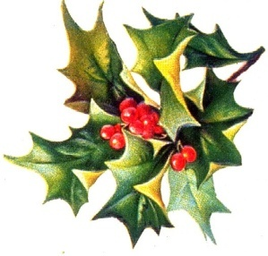
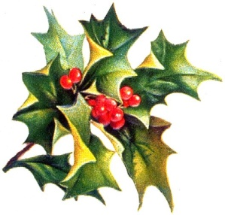
Em hãy đọc đoạn văn và các giải nghĩa từ sau:
Rừng nguyên sinh Nam Cát Tiên là khu bảo tồn đa dạng sinh học với ít nhất 55 loài động vật có vú, hơn 300 loài chim, 40 loài bò sát, rất nhiều loài lưỡng cư và cá nước ngọt…. Thảm thực vật ở đây rất phong phú. Hàng trăm loài cây khác nhau làm thành các loại rừng: rừng thường xanh, rừng bán thường xanh, rừng tre, rừng hỗn hợp.
- Rừng nguyên sinh: rừng hình thành một cách tự nhiên, chưa có tác động của con người.
- Loài lưỡng cư: động vật có xương sống, sinh đẻ dưới nước nhưng sống trên cạn như ếch, nhái,…
- Rừng thường xanh: Rừng cây quanh năm xanh tốt.
- Rừng bán thường xanh: Rừng cây có mùa rụng lá

Slide 5
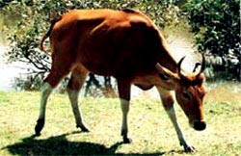




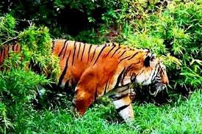
CÁC LOÀI ĐỘNG VẬT RỪNG NGUYÊN SINH NAM CÁT TIÊN
MỘT SỐ LOÀI ĐỘNG VẬT CÓ VÚ

Slide 6
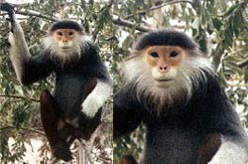
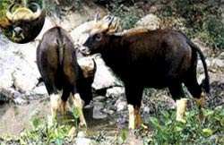

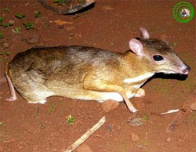
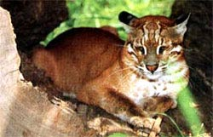
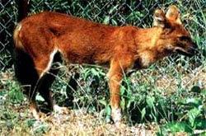

Slide 7

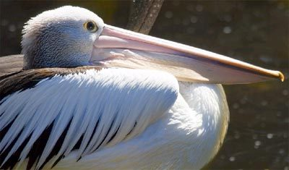
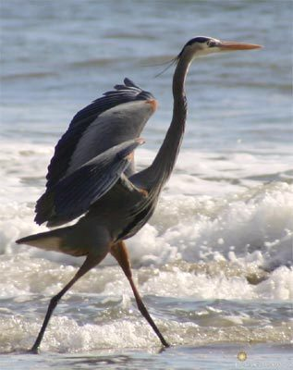
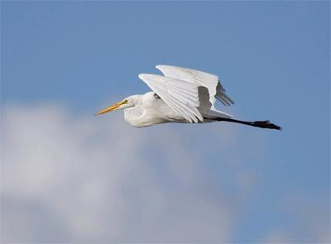
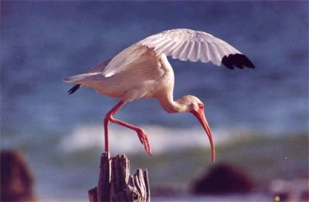
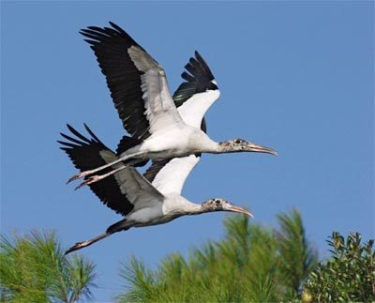
CÁC LOÀI CHIM RỪNG NAM CÁT TIÊN

Slide 8
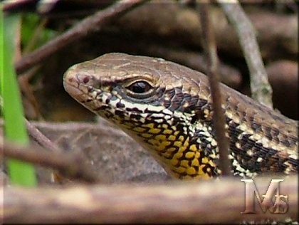



CÁC LOÀI BÒ SÁT

Slide 9
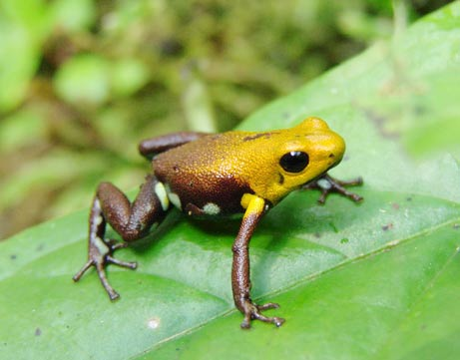





Loài lưỡng cư­

Slide 10
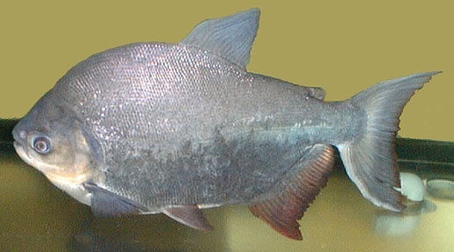
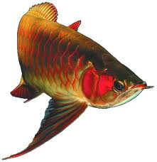
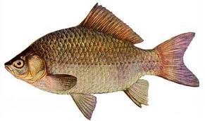
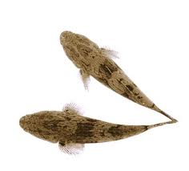
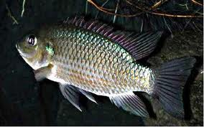
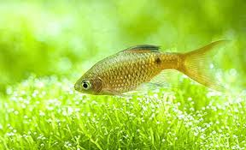
CÁC LOÀI CÁ NƯỚC NGỌT
Cá rồng
Cá chim trắng
Cá diếc
Cá bống tượng
Cá rô phi
Cá mai quế

Slide 11
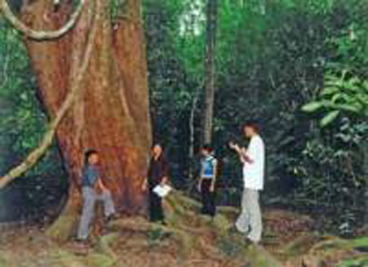
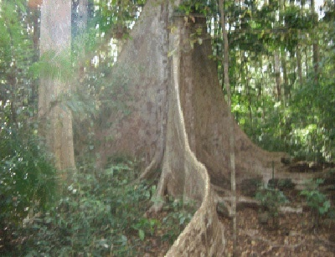
CÁC CÂY TRONG RỪNG NAM CÁT TIÊN
Cây si ngàn năm
Cây bằng lăng

Slide 12
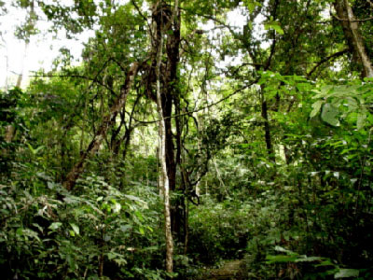
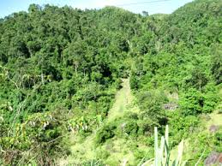
Rừng thường xanh

Slide 13
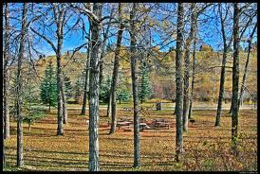
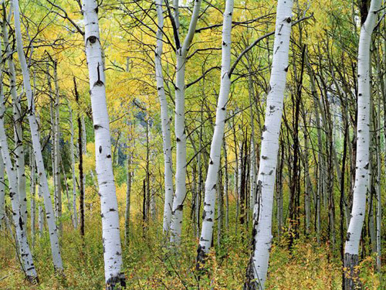
Rừng bán thường xanh

Slide 14
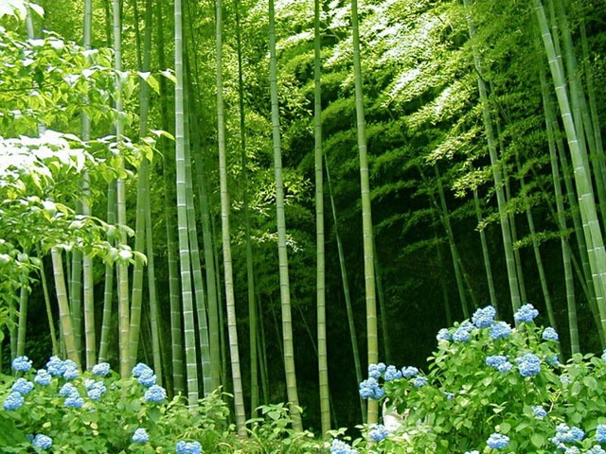
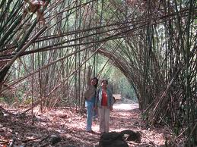
Rừng tre

Slide 15
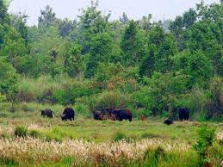
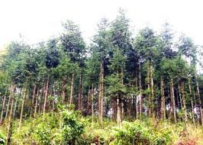
Rừng hỗn hợp

Slide 16
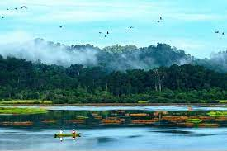
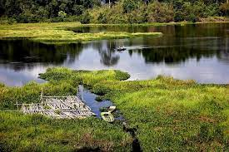
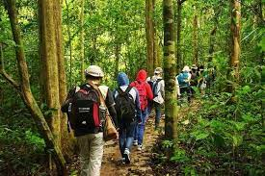
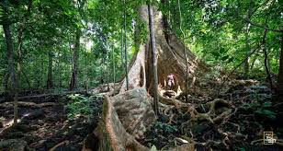
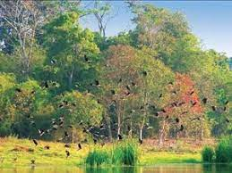
Rừng nguyên sinh Nam Cát Tiên

Slide 17
Bài 1:
Qua đoạn văn sau, em hiểu “khu bảo tồn đa dạng sinh học” là gì ?
Rừng nguyên sinh Nam Cát Tiên là khu bảo tồn đa dạng sinh học với ít nhất 55 loài động vật có vú, hơn 300 loài chim, 40 loài bò sát, rất nhiều loài lưỡng cư và cá nước ngọt……Thảm thực vật ở đây rất phong phú. Hàng trăm loại cây khác nhau làm thành các loại rừng: rừng thường xanh, rừng bán thường xanh, rừng tre, rừng hỗn hợp.
Khu bảo tồn đa dạng sinh học là nơi lưu giữ được nhiều loại động vật, thực vật.

Slide 18
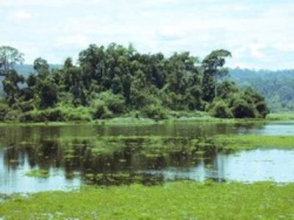
Rừng nguyên sinh Nam Cát Tiên được thế giới công nhận điều gì ?
*Khu dự trữ sinh quyển thế giới.
*Hệ động thực vật vô cùng đa dạng, phong phú.
*Là kho báu về đa dạng sinh học.

Slide 19
Bài 2:
Xếp các từ ngữ chỉ hành động nêu trong ngoặc đơn vào nhóm thích hợp:
a/ Hành động bảo vệ môi trường
b/ Hành động phá hoại môi trường
(phá rừng, trồng cây, đánh cá bằng mìn, trồng rừng, xả rác bừa bãi, đốt nương, săn bắn thú rừng, phủ xanh đồi trọc, đánh cá bằng điện, buôn bán động vật hoang dã).
Hành động bảo vệ môi trường Hành động phá hoại môi trường

Slide 20
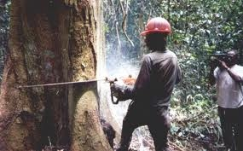
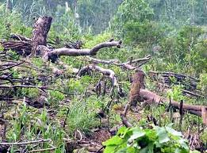
Phá rừng

Slide 21
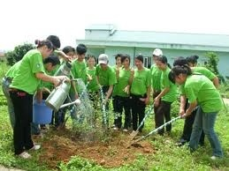
Trồng cây

Slide 22
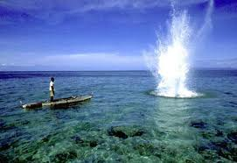
Đánh cá bằng mìn

Slide 23
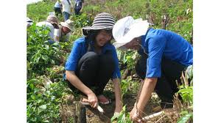
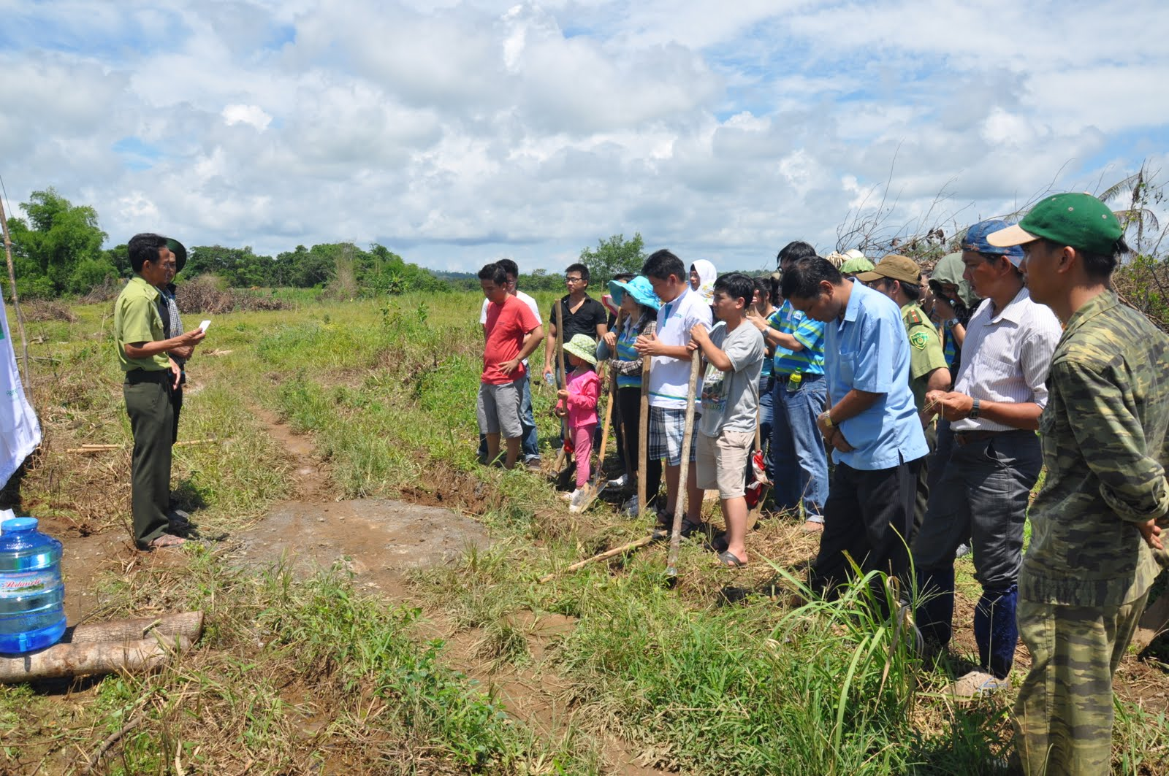
Trồng rừng

Slide 24
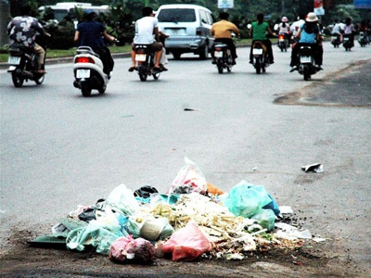
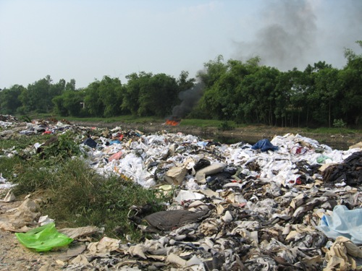
Xả rác bừa bãi

Slide 25
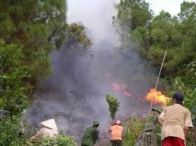
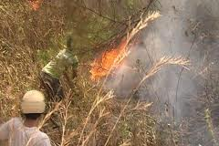
Đốt nương

Slide 26
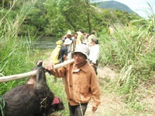
Săn bắn thú rừng

Slide 27

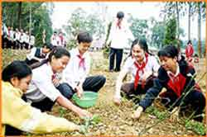

Phủ xanh đồi trọc

Slide 28

Đánh cá bằng điện

Slide 29



Buôn bán động vật hoang dã

Slide 30
Bài 2 : Xếp các từ ngữ chỉ hành động trong ngoặc đơn vào nhóm thích hợp:
(Phá rừng, trồng cây, đánh cá bằng mìn, trồng rừng, xả rác bừa bãi, đốt nương, săn bắn thú rừng, phủ xanh đồi trọc, đánh cá bằng điện, buôn bán động vật hoang dã.)
Hành động bảo vệ môi trường
Hành động phá hoại môi trường
- phá rừng
- đánh cá bằng mìn
- xả rác bừa bãi
- đốt nương
- săn bắt thú rừng
- đánh cá bằng điện
buôn bán động vật
hoang dã
- trồng cây
- trồng rừng
- phủ xanh đồi trọc

Slide 31
Trồng cây
a/Hành động bảo vệ
môi trường
Phủ xanh đồi trọc
Trồng rừng

Slide 32


Phá rừng
Xả rác bừa bãi
Đáng cá bằng mìn
Đốt nương
b/Hành động phá hoại môi trường
Buôn bán động vật hoang dã
Săn bắn thú rừng
Đánh cá bằng điện

Slide 33
Bài 3: Chọn một trong các cụm từ ở bài tập 2 làm đề tài (M:phủ xanh đồi trọc), em hãy viết đoạn văn khoảng 5 câu về đề tài đó?
Ví dụ: Viết đoạn văn về đề tài : Hành động bảo vệ môi trường
Từ khi trường em phát động phong trào “Trường xanh lớp đẹp” đến nay quang cảnh khu vực trường đã có nhiều thay đổi. Hai bên hàng rào đã có một hàng cây xanh tốt. Bác bàng, bác phượng xanh um tỏa bóng mát cho chúng em vui chơi thỏa thích. Những bồn hoa, cây cảnh cắt tỉa gọn gàng xanh mướt. Sân trường hàng ngày các lớp thay phiên nhau quét dọn sạch bóng,không còn một cọng lá rơi rụng hay tờ giấy lộn trên sân. Trước cửa các phòng đều có một thùng đựng rác. Vì vậy mà sân trường, lớp học luôn sạch sẽ thoáng mát.

Slide 34

Lên kế hoạch phòng chống bão lũ xảy ra hằng năm, địa phương em mới đây đã đưa ra một kế hoạch trồng rừng và nhận được rất nhiều sự đồng tình và ủng hộ của người dân. Đoàn thanh niên cùng với những người dân đã cùng nhau tham gia một đợt trồng cây quy mô lớn nhằm phủ xanh đồi trọc. Chỉ trong một thời gian ngắn, tưng cái cây vươn lên đón nắng, ngọn đồi từ lúc nào đã được phủ một màu xanh mướt. Đây thật sự là một giải pháp vô cùng hiệu quả ngăn chặn bão lũ, sạt lở đất hằng năm.

Slide 35

Ở xã em thường có phong trào trồng cây. Mỗi gia đình đóng góp một chút tiền để mua cây về trồng ở đường làng. Việc làm như vậy có ý nghĩa vô cùng to lớn. Những hàng cây xanh mát đọc đường như những nhà máy lọc bụi ngày đêm. Chiều chiều, mọi người được thoải mái vì được sống trong bầu không khí trong lành.

Slide 36

Ở địa phương em hiện nay có rất nhiều hộ gia đình thường xuyên đánh cá bằng điện. Người ta kéo điện từ đường dây cao thế xuống, dí xuống sông, xuống mương để bắt cá. Cả những con tép, con cá bé xíu cũng chết nổi lềnh bềnh. Cách đánh cá này phá hoại môi trường, làm chết nhiều sinh vật khác và nguy hiểm cho con người.

Slide 37
3. Vận dụng

Slide 38




CHÚC CÁC EM CHĂM NGOAN – HỌC TỐT

